Slide 2




Monitoreo y Control de Reactor CSTR aplicando técnicas de IA
z

Slide 3
Agenda
Problemática
Objetivo General
Objetivos Específicos
Modelo de Interacción
Técnicas aplicadas IA
Red Neuronal
Lógica Difusa
Multiagentes
Evidencias del Trabajo Realizado
Resultados
Conclusiones
Referencias

Slide 4
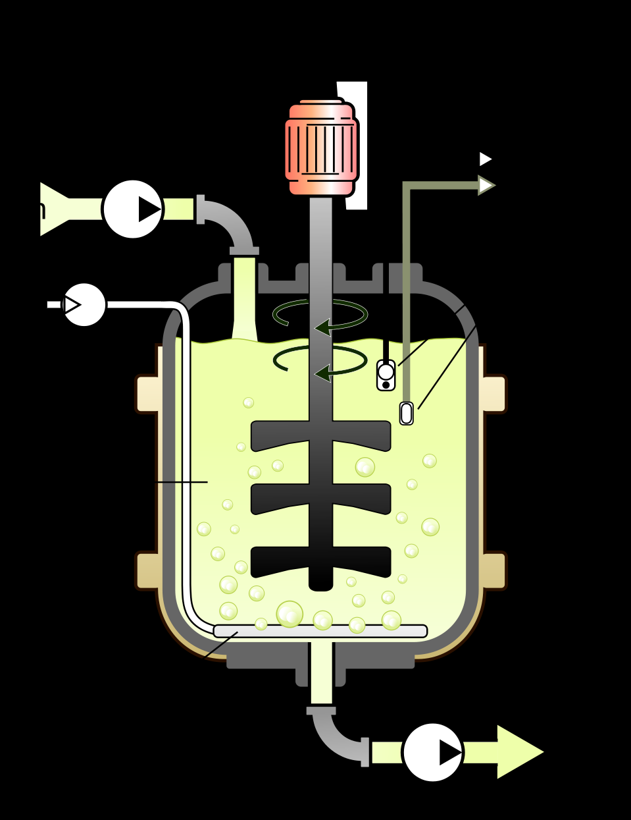
Problemática
z
Al ser tan diferentes, complejas y especificas las reacciones al interior de reactor CSTR (continuous stirred tank reactor), resulta muy difícil realizar un control MIMO con técnicas clásicas para este tipo de sistema
Figura1:
Modelo CSTR

Slide 5
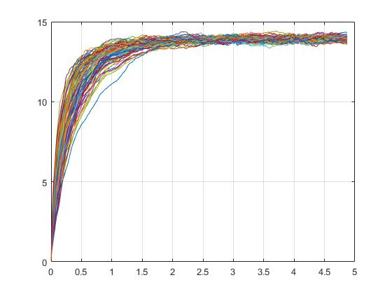
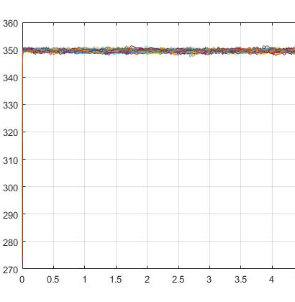
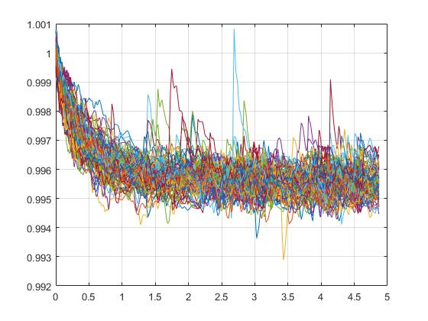
Objetivo General
z
Controlar la energía térmica producida por las reacciones químicas que se dan al interior de un reactor de tanque agitado continuo (CSTR), el volumen dentro del tanque para que se de dicha reacción y la concentración de salida del producto de la reacción, evaluando el desempeño de diferentes técnicas de Inteligencia Artificial y escogiendo de forma desatendida la más conveniente según el caso.
Figura2:
Resultados de Simulaciones CSTR, Volumen, Temperatura y Concentración

Slide 6
Objetivos Específicos
Seleccionar por la técnica de Redes Neuronales los valores óptimos de Flujo de Entrada y Flujo en la Chaqueta, para el control de la las variable Temperatura a la salida del reactor CSTR.
Asociar a las Temperaturas Optimas (variable Critica) los flujos de entrada, para que por medio de la técnica de Lógica Difusa se pueda realizar el control del Volumen y Concentración a la salida del reactor CSTR, según el punto de operación.
Diseñar una interfaz para los controladores.
Diseñar un control Multi Agente para determinar la evolución del sistema propuesto y que acciones se deben aplicar.

Slide 7
Modelo de Interacción
MULTI-AGENTE
Red Neuronal
Lógica Difusa
Reporte
Simulación

Slide 8





Recursos Empleados

Slide 9
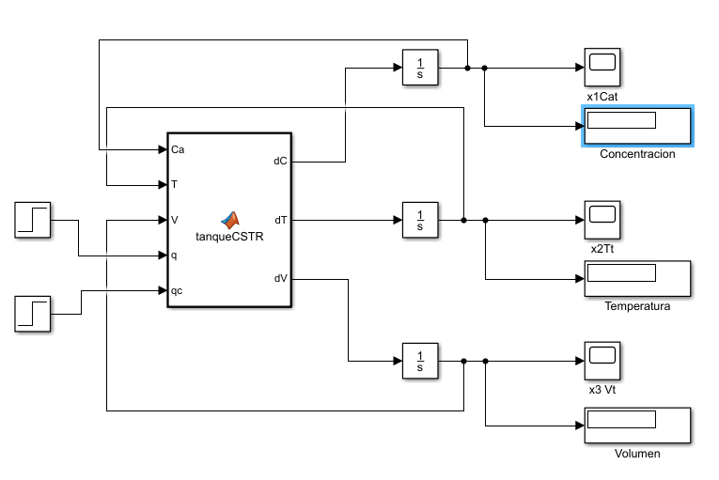
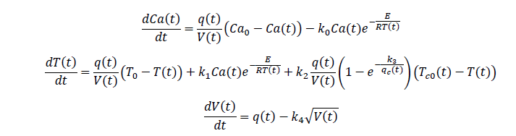
Simulación
Figura3:
Modelo Simulación en Matlab del reactor CSTR.
Figura4: Modelo matemático en Matlab del reactor CSTR.

Slide 10
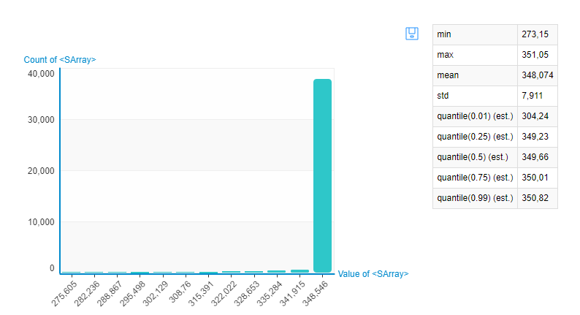
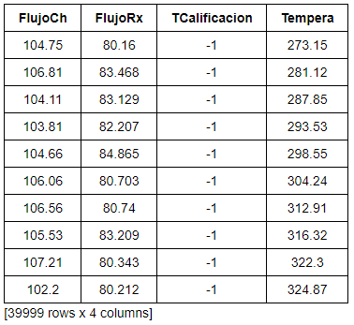
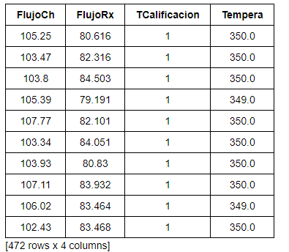
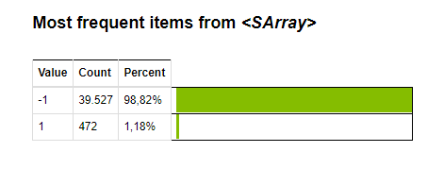
Red Neuronal
Figura5:
Análisis de los 40000 datos simulados (80%).
Figura7:
Tablas de clasificación de los datos y sus respectivos flujos.
Figura6:
Clasificación de los datos.

Slide 11
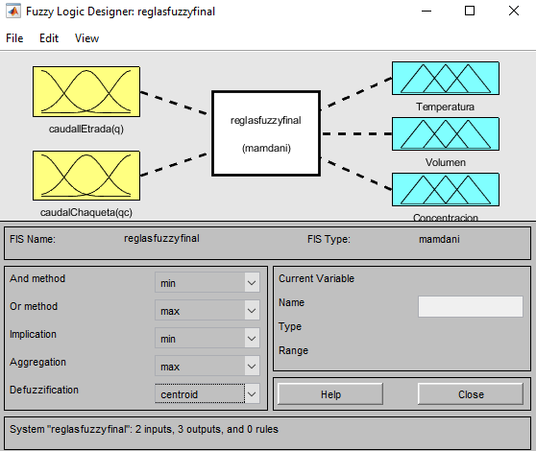
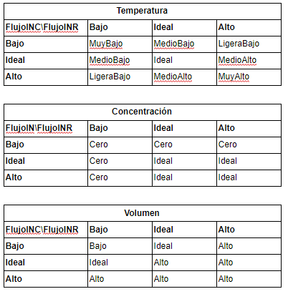
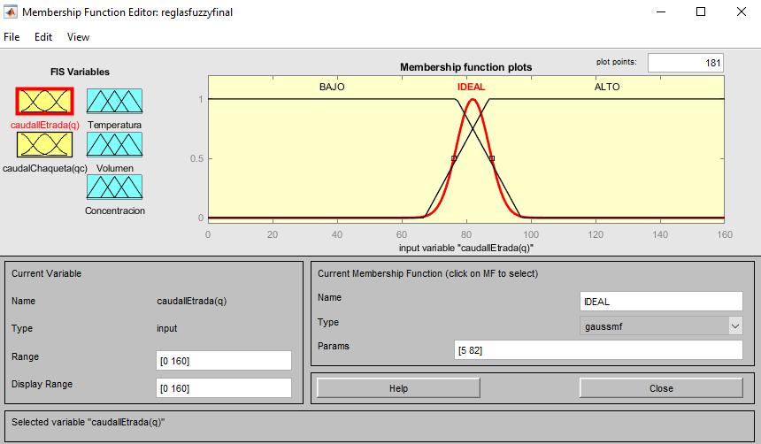
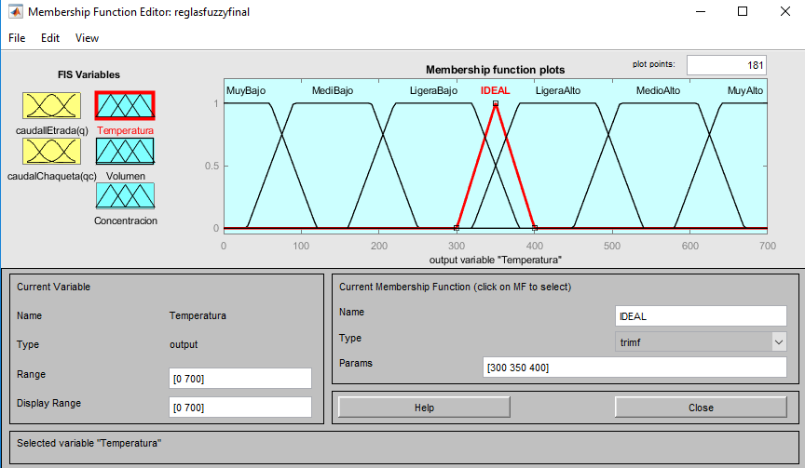
Fuzzy
Fig8: Diagrama de la aplicación de la Técnica de Lógica Difusa al Modelo del tanque CSTR.

Slide 12
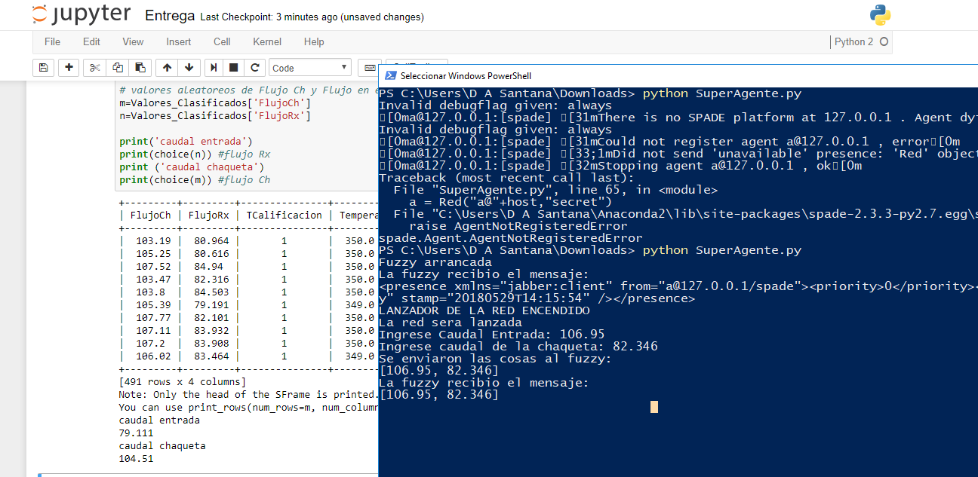
Multi-agente
Fig9: Aplicación de la técnica multiagente.

Slide 13
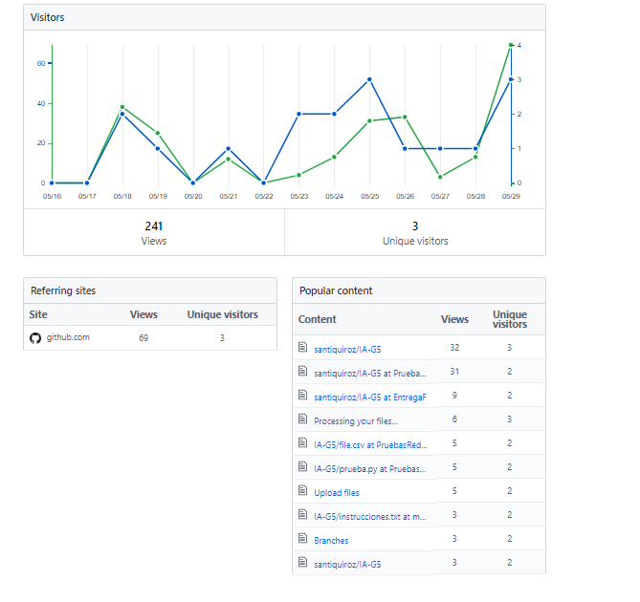
Evidencia
Fig10: Actividad en Github

Slide 14
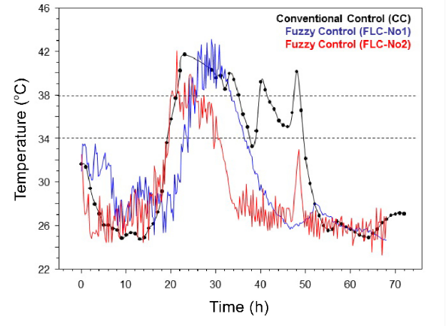
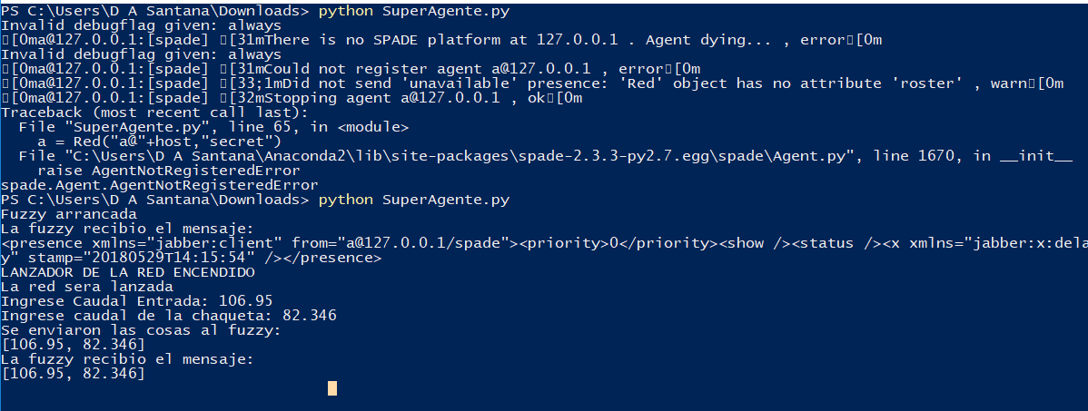
Resultados
z
Los resultados obtenidos evidencia la comunicacion entre los agentes involucrados en la red.
Fig11: Resultados obtenidos.

Slide 15
Conclusiones
El control MIMO es mas fácil de implementar utilizando técnicas de IA
Si fue posible lograr los objetivos planteados con las herramientas vistas en clase.
Se debe ser asertivo o asesorarse por un experto para asignar las funciones implementadas y así lograr el objetivo.
Los recursos aplicados no fueron los óptimos para objetivo alcanzado.

Slide 16
Fuentes
Control and Monitoring of Chemical Batch Reactors. ISBN 978-0-85729-195-0
https://github.com/santiquiroz/IA-G5/tree/PruebasRedNeuronal/Documentos/Referencias

